Slide 1


Cluster rešenja u MongoDB bazi podataka
STUDENT
MENTOR
Katarina Filipović
Doc. Dr Aleksandar Stanimirović

Slide 2
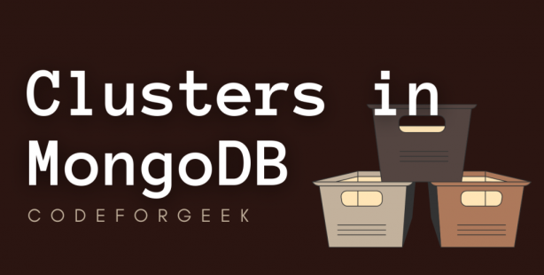
Arhitektura klastera
Postoje dve arhitekture klaster u MongoDB bazi podataka
Set replika
Shared klaster

Slide 3
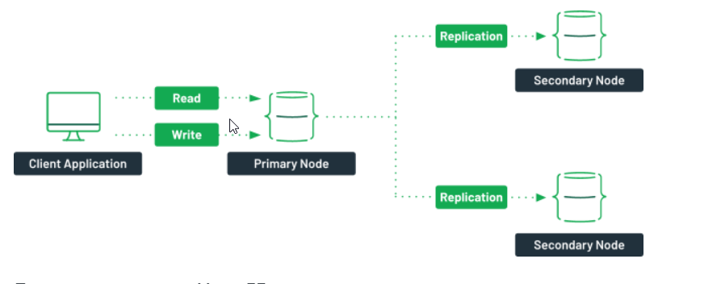
Skup replika
Sadrži više čvora, najčešće 3 i više servera
Jedan primarni: mogućnost upisa i čitanja
Dva sekundarna: mogućnost čitanja

Slide 4
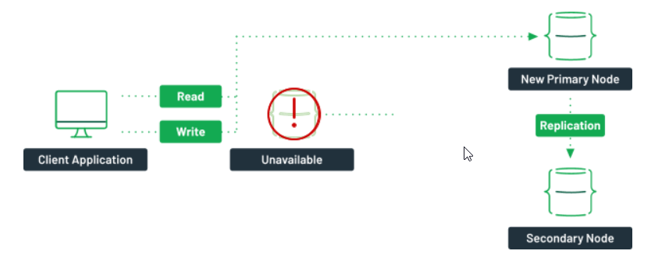
Skup replika – otkaz primarnog čvora

Slide 5
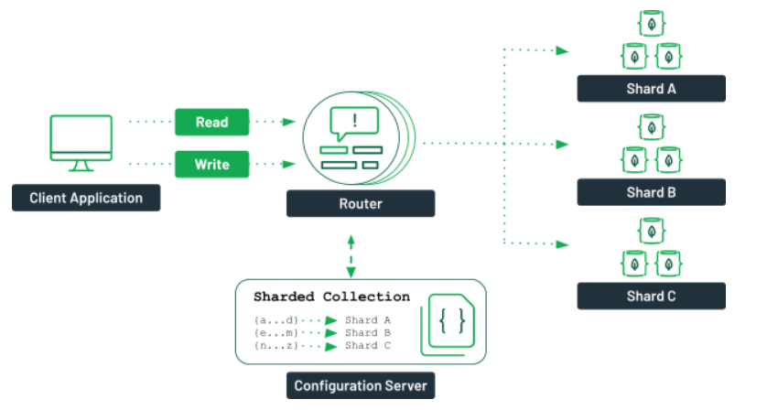
Deljeni klaster
Omogućava horizontaln skalabilnost
Komponente deljenog klastera:
Shard
Mongos
Konfiguracioni server

Slide 6
Kreiranje klastera
MongoDB Atlas
Koraci pri kreiranju klastera:
Kreirati Atlas nalog ukoliko ne postoji
Postavi klaster
Doda IP adresa veze na pristupnu listu
Kreira se korisnik baze podataka za klaster koji se kreira
Povezivanje sa klasterom
Ubacivanje i pregled dokumenata
Učitavanje podataka)

Slide 7
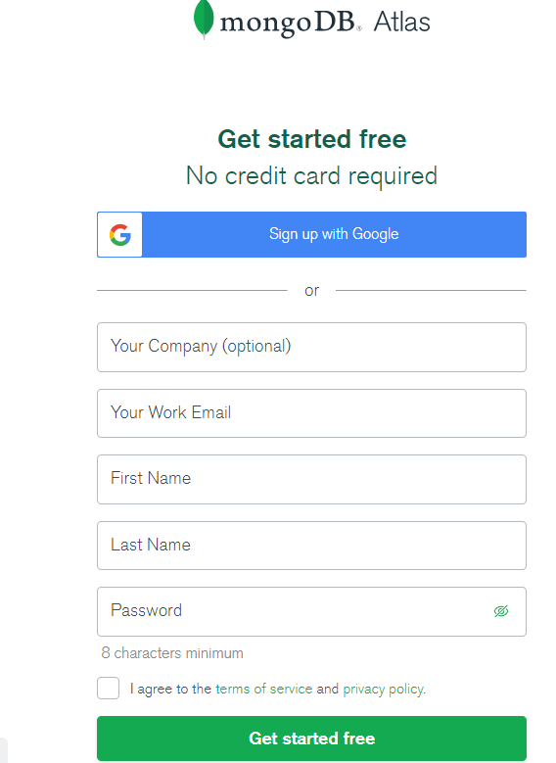
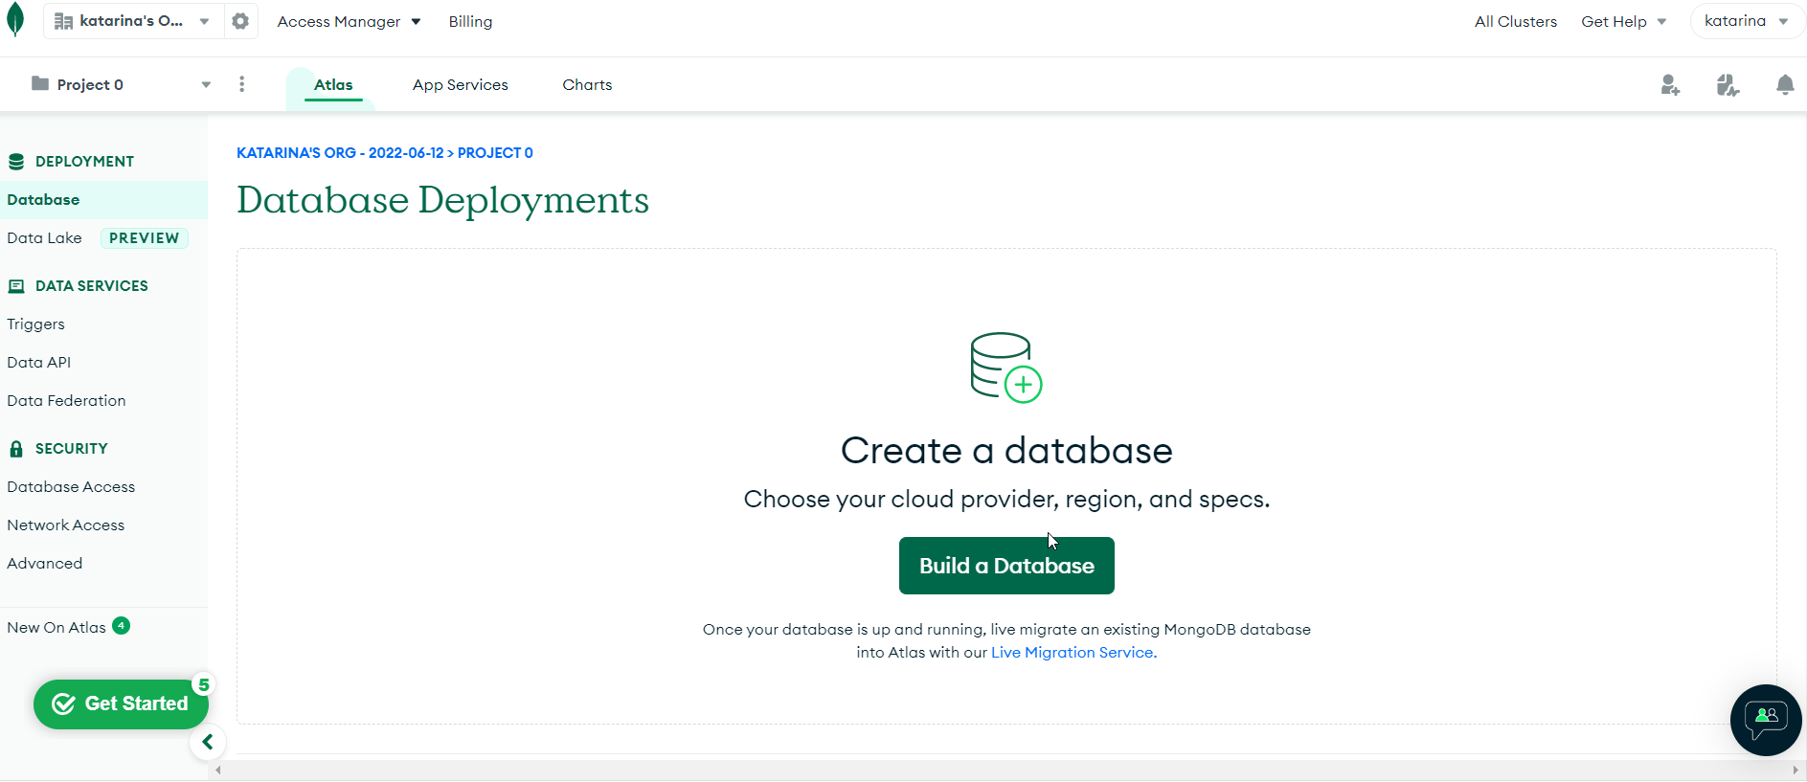
Kreiranje MongoDB Atlas naloga
Link ka zvaničnoj stranici https://www.mongodb.com/atlas/database

Slide 8
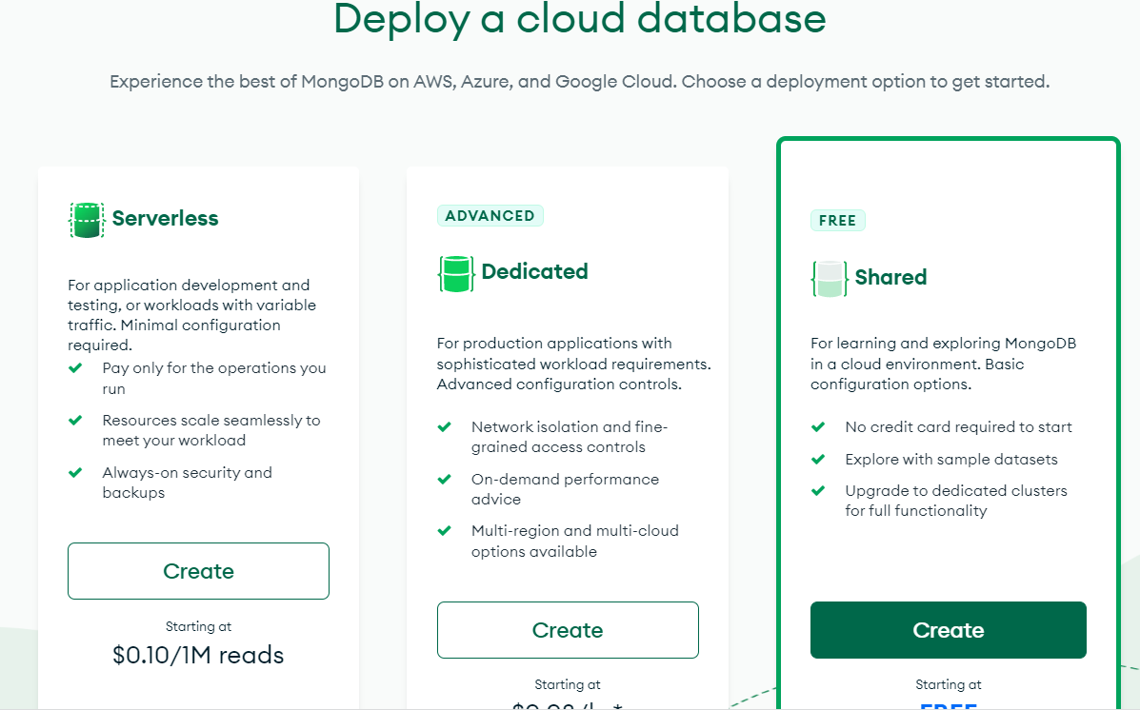
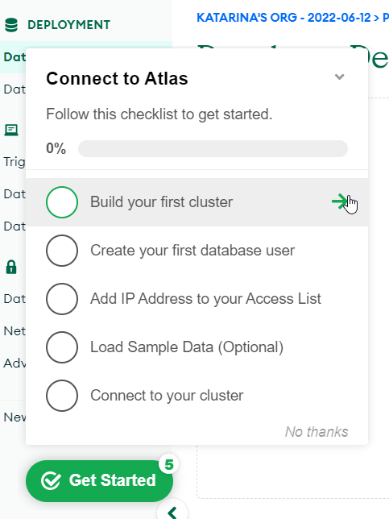
Kreiranje klastera

Slide 9
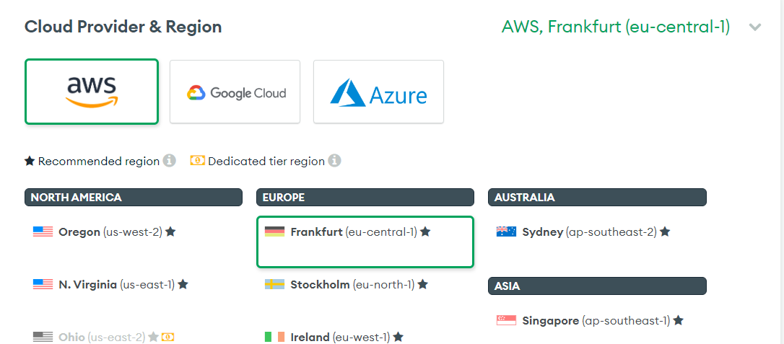
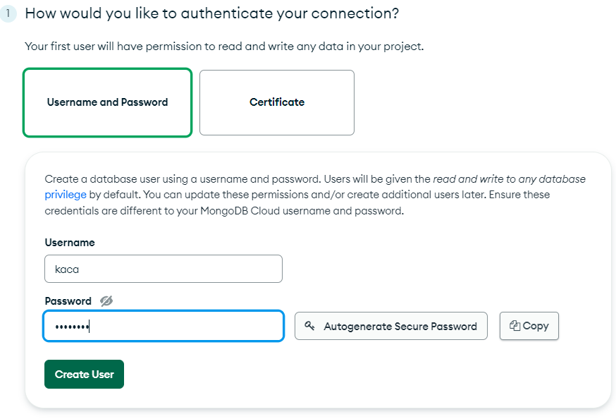
Kreiranje klastera
Izbor dobavljača klauda i regiona
Kreiranje korisnika

Slide 10
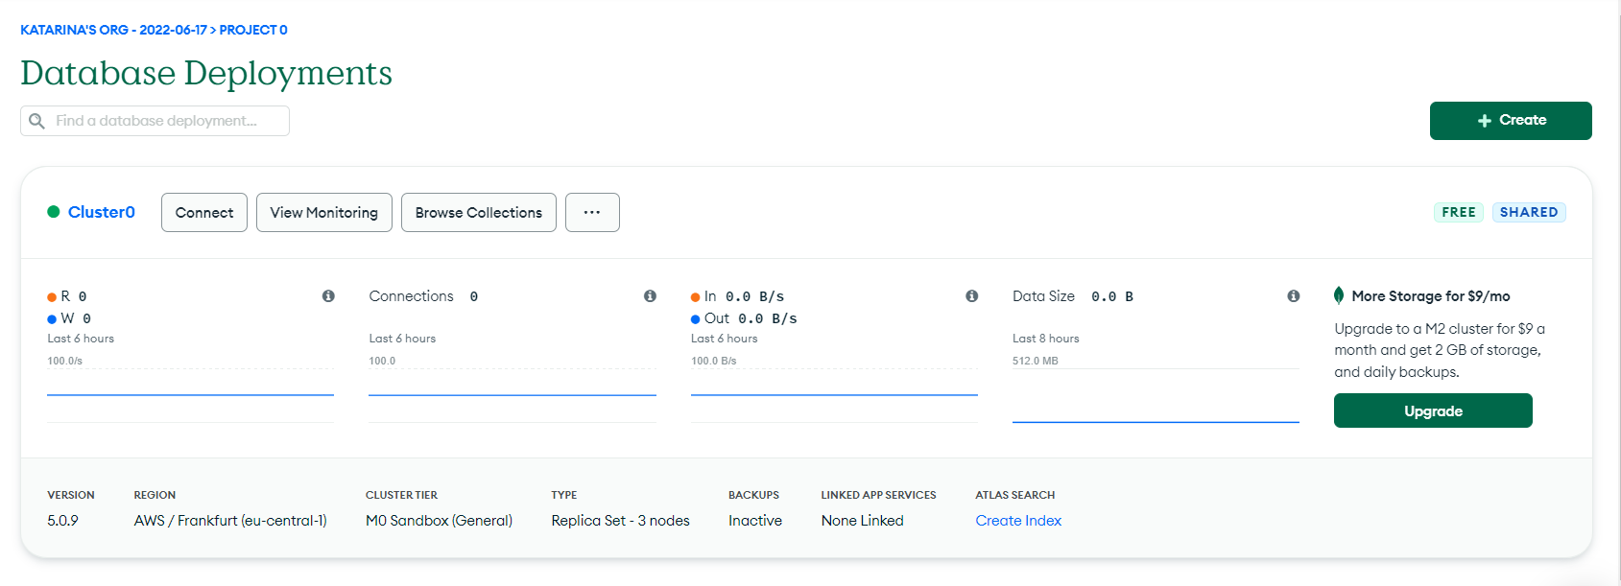
Kreiranje klastera

Slide 11
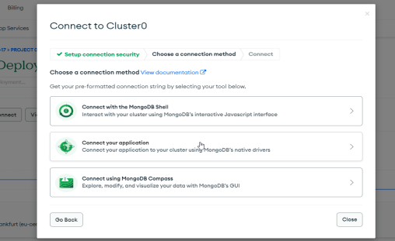
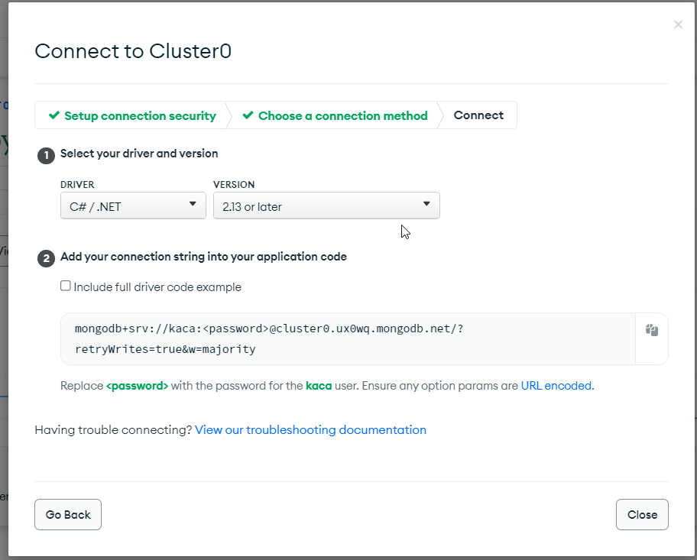
Kreiranje klastera
Povezivanje
Kreiranje korisnika

Slide 12
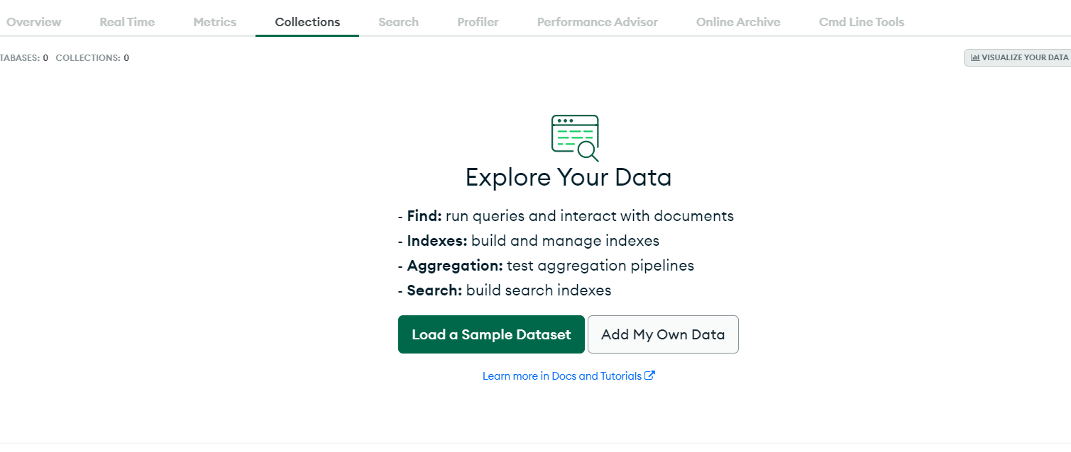
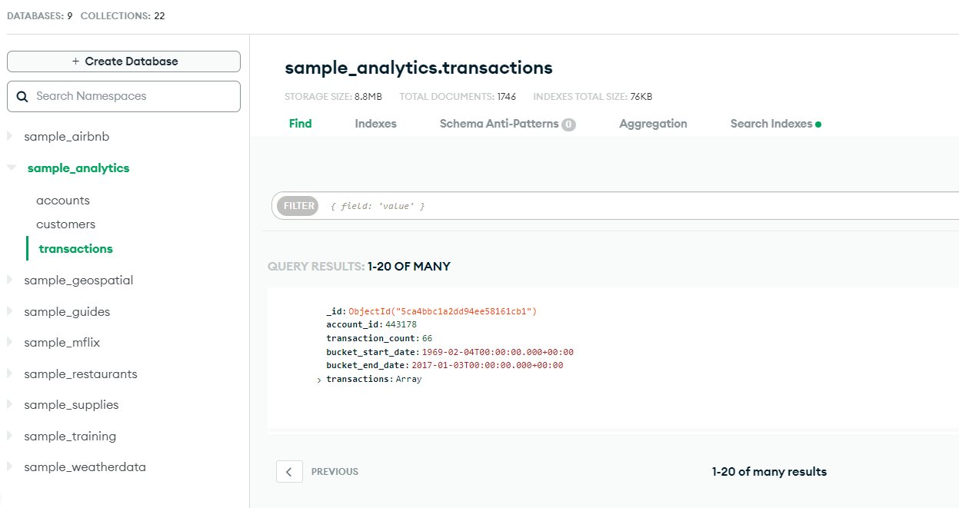
Učitavanje podataka u klaster

Slide 13
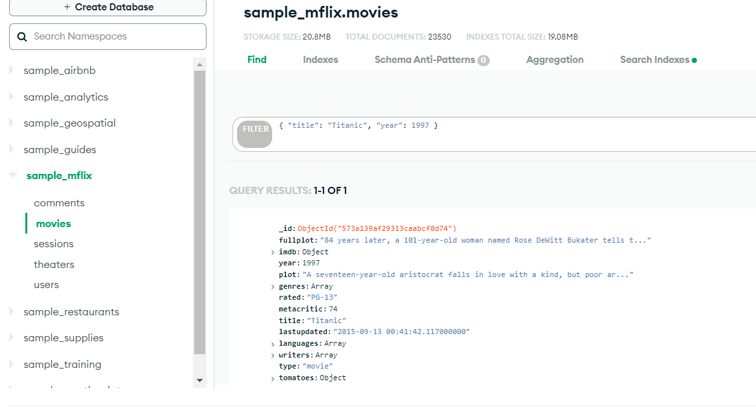
Pretraživanje

Slide 14
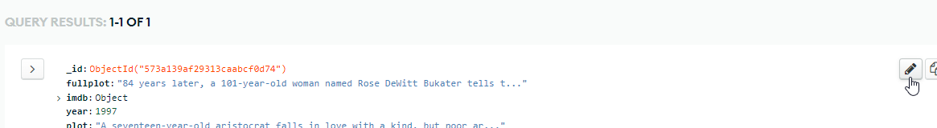
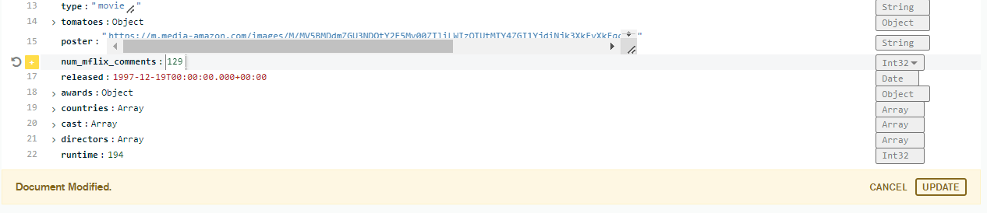
Izmena podataka

Slide 15
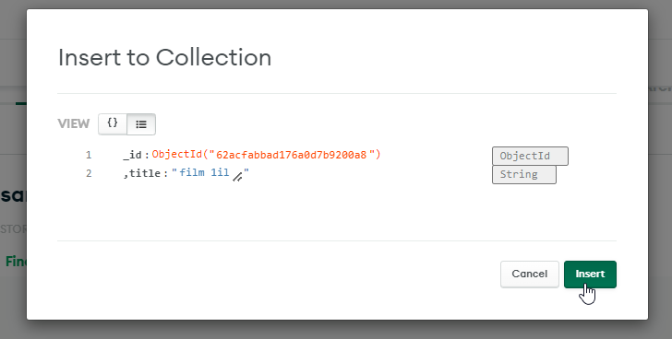
Dodavanje podataka

Slide 16
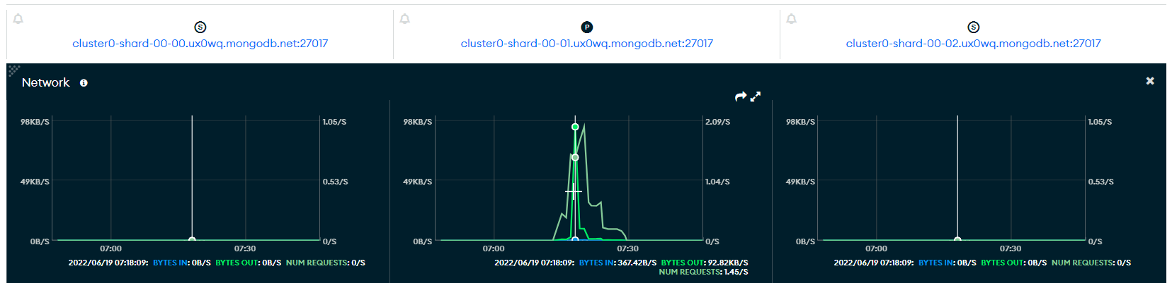
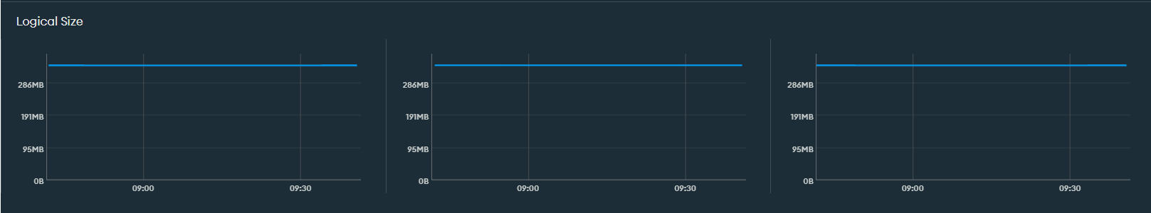
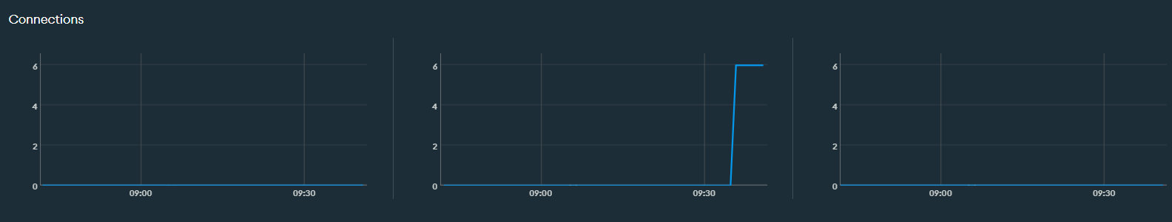
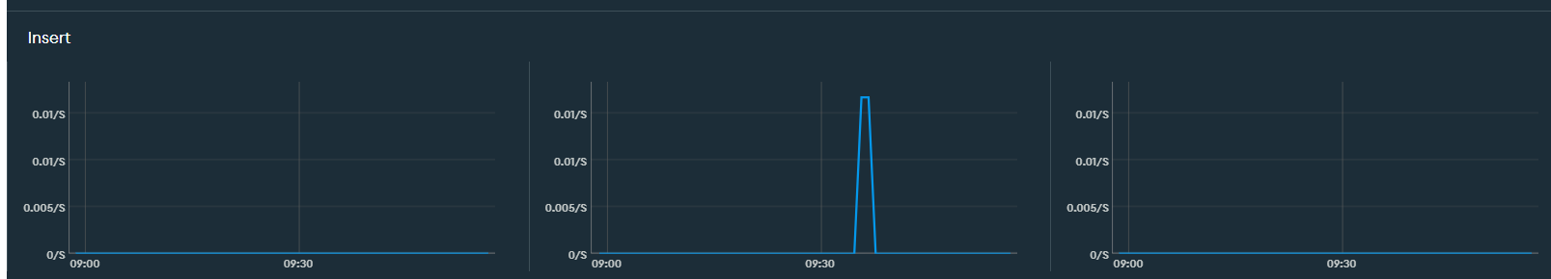
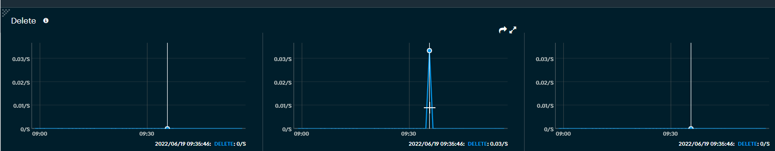
Monitoring

Slide 17
Strategije za rešvanje problema
Oracle Flashback tehnologija omogućava da koristite sledeće funkcije:
Serveri aplikacija ili mongos instance postaju nedostupni
Jedan član postaje nedostupan u skupu replika šarda
Svi članovi šarda postaju nedostupni

Slide 18

Hvala na pažnji!
Notes:
To view this presentation, first, turn up your volume and second, launch the self-running slide show.

